Slide 1
Урок русского языка в 4 «В» классе.
Учитель начальных классов
МАОУ «СОШ №16»
Кучерявых
Оксана Анатольевна

Slide 2
Тема урока:
Имя существительное. Обобщение.

Slide 3
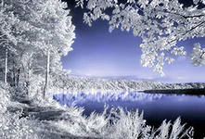
З(и/е)ма, лё(д/т), лыж(ы/и), моро(з/с), ша(б/п)ка, варе(ж/ш)ки сугро(б/п), сн(е/и)(ж/ш)ки.
Зима, лёд, лыжи,
мороз, шапка,
варежки, сугроб,
снежки

Slide 4
Имя существительное
предмет
Что?
Кто?
Часть речи
Одуш.
Собств.
Нариц.
Неодуш.
Род
Число
Падеж
Скл.

Slide 5
Определите падеж выделенных существительных
1. В зоопарке мы видели волка.
2. На снегу виднелись следы зайца.
3. Тепло зайцу косолапому в его шубке.
4. Дятел застучал клювом по осинке.
5. Тучи ползли по небу мохнатым зверем.
6. Медведь спит в берлоге до весны.

Slide 6
Проверка
 | И.п. | Р.п. | Д.п. | В.п. | Т.п. | П.п.
1. |  |  |  | +
2. |  | +
3. |  |  |  |  |  | +
4. |  |  | +
5. |  |  |  |  | +
6. | +

Slide 7
Блиц – опрос «Говори правильно»

Slide 8
Мышка, олень, дочка, степь, печка, поле, ночка, морковка.
мышка – мышь
дочка – дочь
печка – печь
ночка – ночь
морковка - морковь

Slide 9
Е
И

Slide 10
 | 1 скл | 2 скл | 3 скл
Р.п. | - И |  | - И
Д.п. | - Е |  | - И
П.п. | Е | - Е | - И

Slide 11
Просклоняйте существительные
1 ряд – погода
2 ряд – медведь
3 ряд - тетрадь

Slide 12
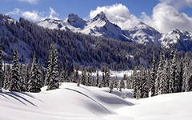
На опушке леса лежит сверкающий лёд.
Сверкающий, опушке, снег, на, леса, лежит

Slide 13
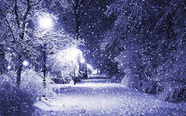
.
в поле – П.п. 2 скл.
на речке - П.п. 1 скл.
на озёре – П.п. 2 скл.
от стужи – Р.п. 1 скл.
В пол.. гудит вьюга. На речк.. и озер..
от мороза трещит лёд. Букашки спрятались от стуж.. под корой деревьев.

Slide 15
Тест

Slide 16
Проверка теста
1 - Б
2 – В
3 - В
4 – А
5 – Г
6 – Б
7 - Б

Slide 17
Продолжи фразу:
1.Сегодня на уроке я сумел…
2. Лучше всего у меня получилось…
3. Сегодня на уроке мне понравилось…
4.Сегодня я не смог…

Slide 18
Вера, надежда, доброта, человек

Slide 19
Домашняя работа
Стр.148,
упр.164.

